Slide 1
Различия глобуса и географической карты. Картографическая проекция.
Сташкова Елена Валерьевна
Учитель географии
МБОУ СОШ № 45
г. Мурманск

Slide 2
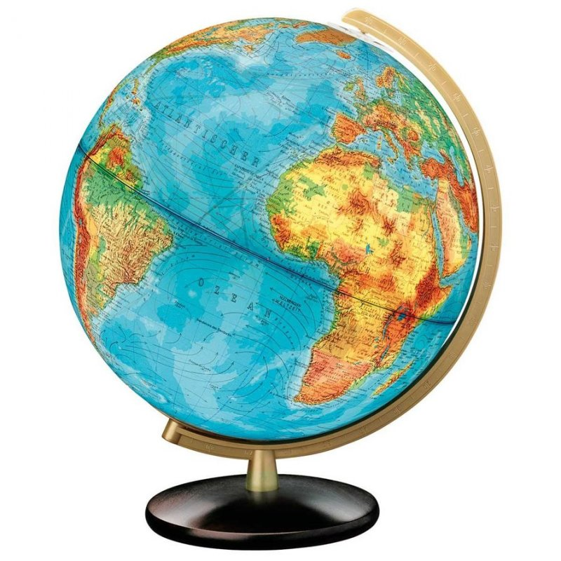
ГЛОБУС –
(от лат. globus – «шар») – это объемная модель планеты, уменьшенной в много миллионов раз.

Slide 3
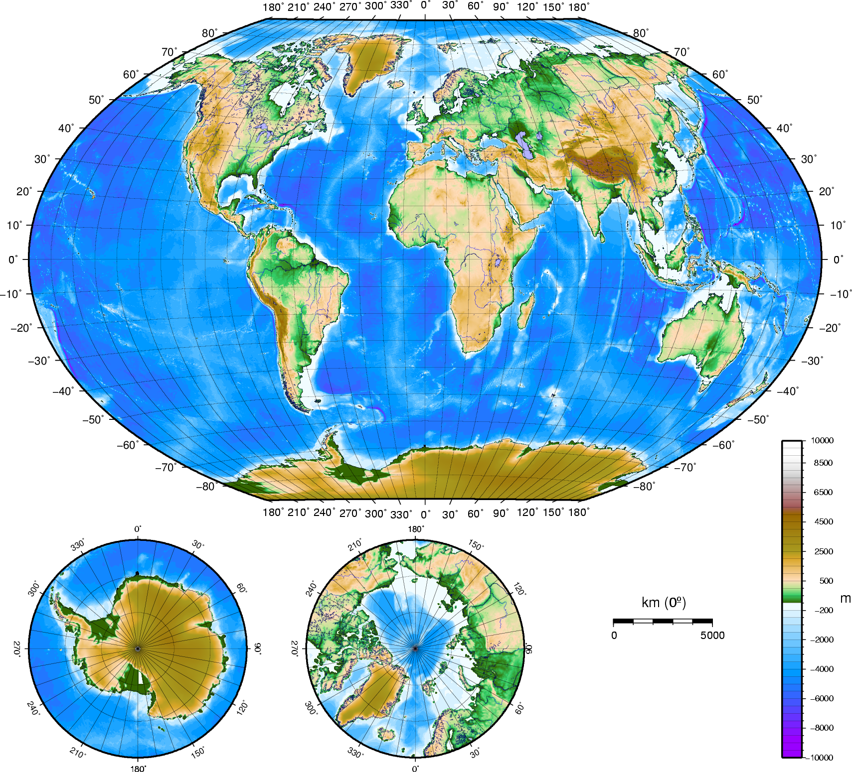
ГЕОГРАФИЧЕСКАЯ КАРТА – уменьшенное, обобщенное изображение земной поверхности на плоскости, выполненное в масштабе с помощью условных знаков и с применением определенных математических способов (картографических проекций).

Slide 4
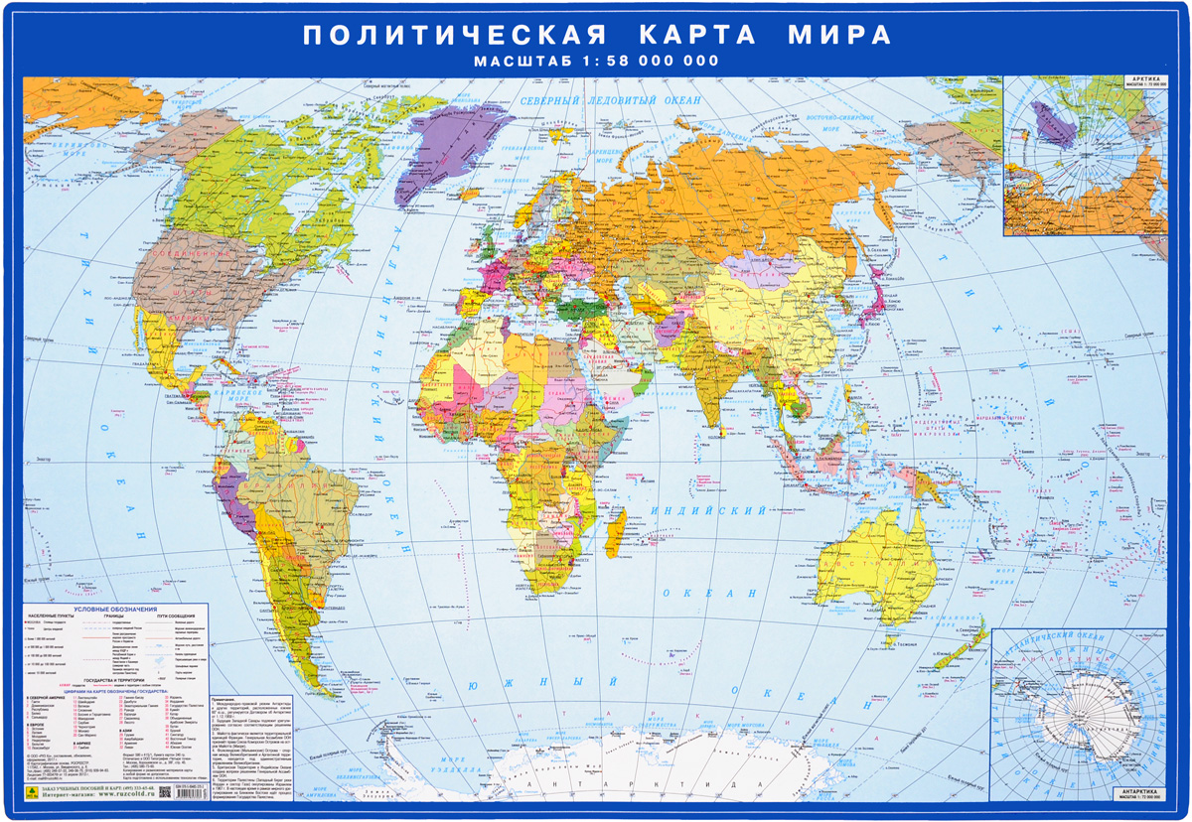
Карта обладает большим количеством информации, поэтому карту называют «языком» географии.
Условные знаки карт по сравнению с условными знаками планов более разнообразны.

Slide 5
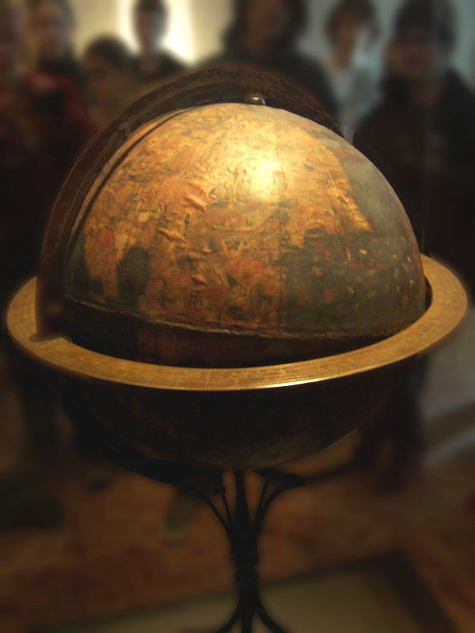
Глобус передает облик нашей планеты практически без искажений.
Но при изображении Земли на карте (плоский лист бумаги), возникают искажения отдельных частей её поверхности.

Slide 6
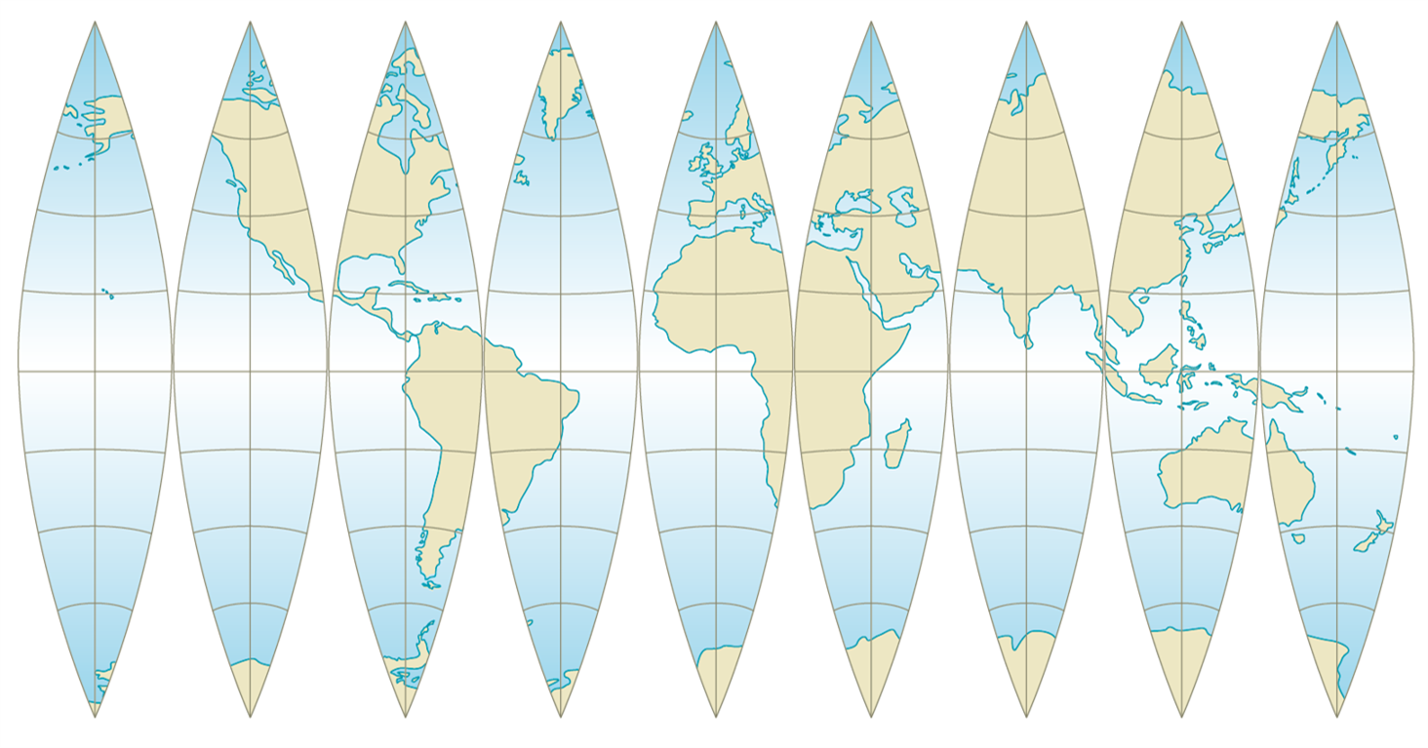
Поверхность глобуса, разрезанная
вдоль меридианов на зоны

Slide 7
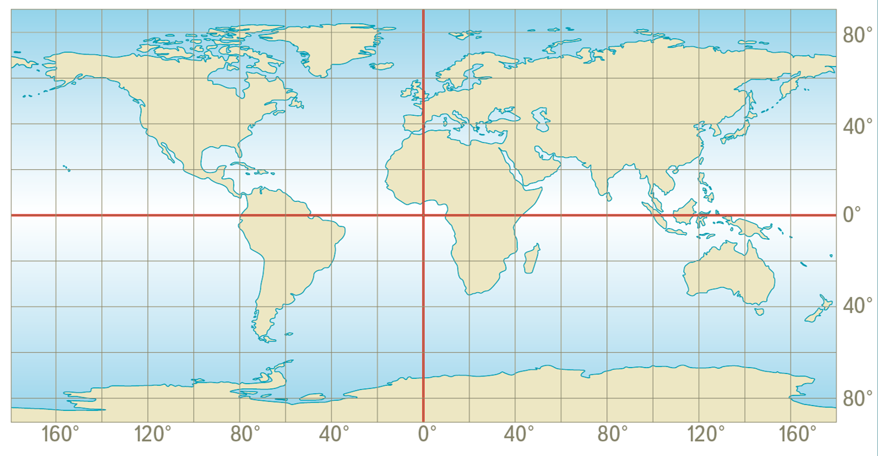
Карта мира, построенная путем растягивания зон
На картах встречаются искажения: длины, углов, площадей, формы объектов.

Slide 8
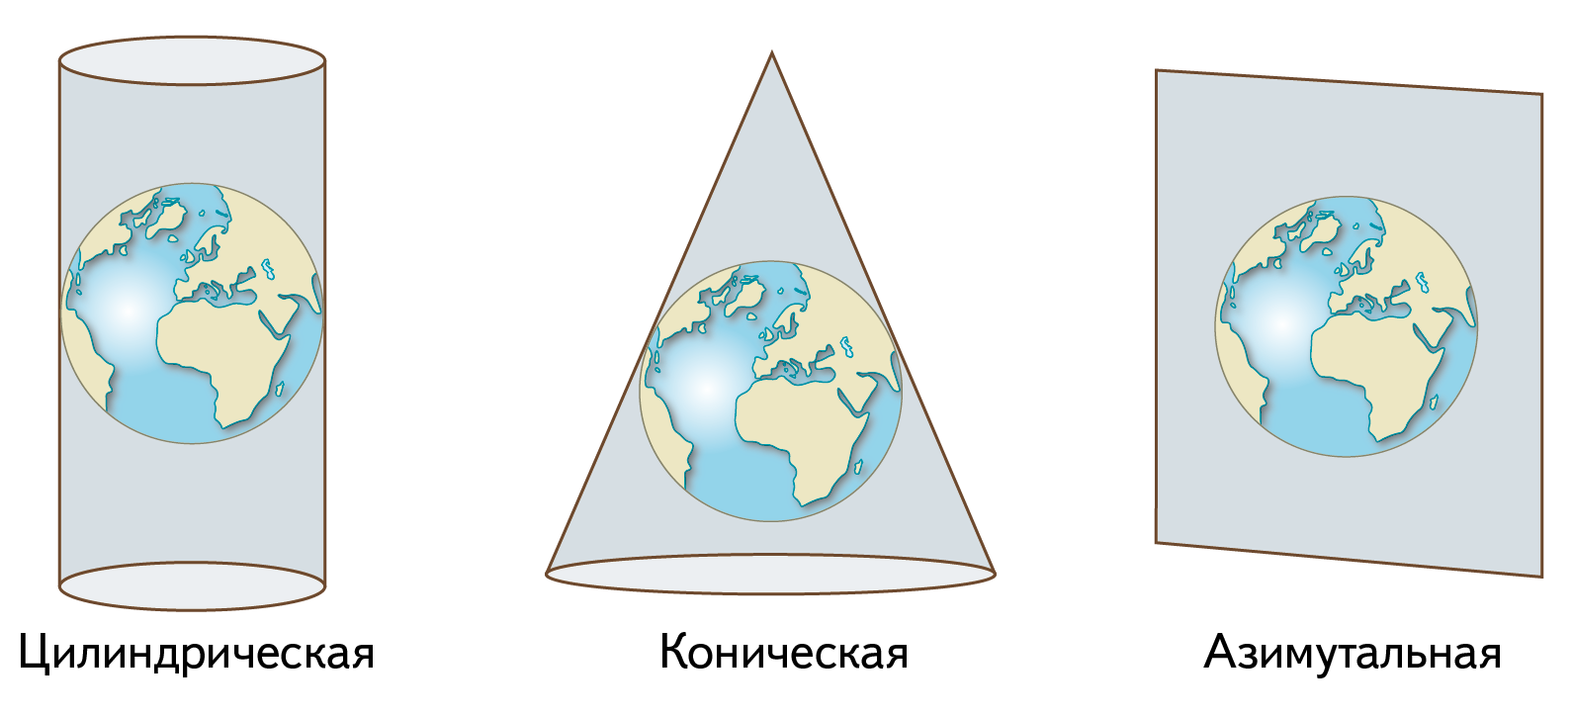
Искажения зависят от способа, с помощью которого шарообразную поверхность отображают на плоскость.

Slide 9
КАРТОГРАФИЧЕСКАЯ ПРОЕКЦИЯ – определенный математический способ отображения земной поверхности на плоскости.

Slide 10
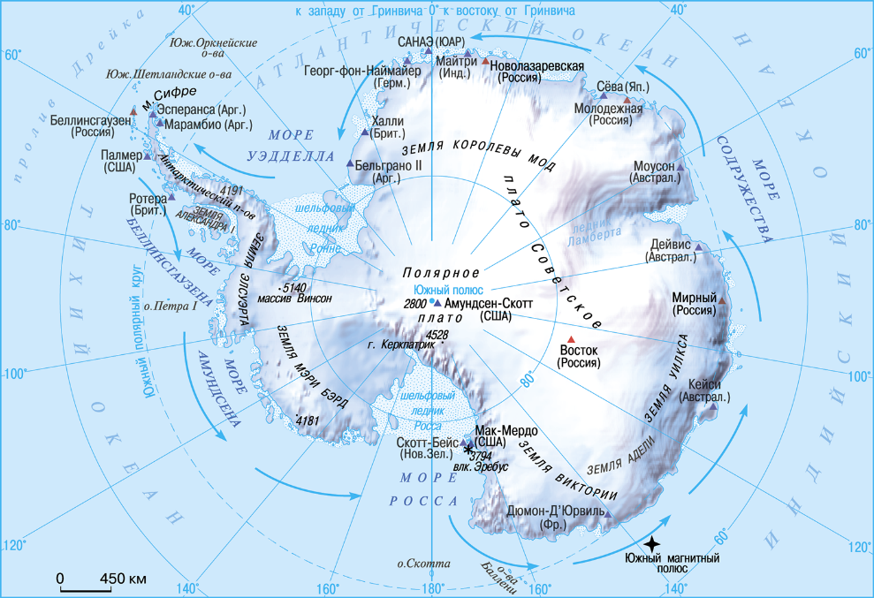
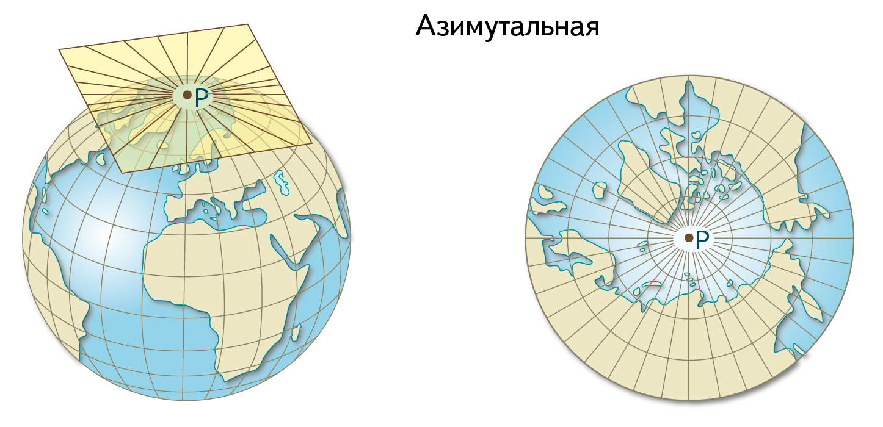
АЗИМУТАЛЬНАЯ
Искажения на карте, выполненные в этой проекции, увеличиваются по мере удаления от центра проекции и достигают наибольшей величины у рамки карты.
Азимутальная проекция применяется для карт полярных стран, для Арктики и Антарктиды.

Slide 11
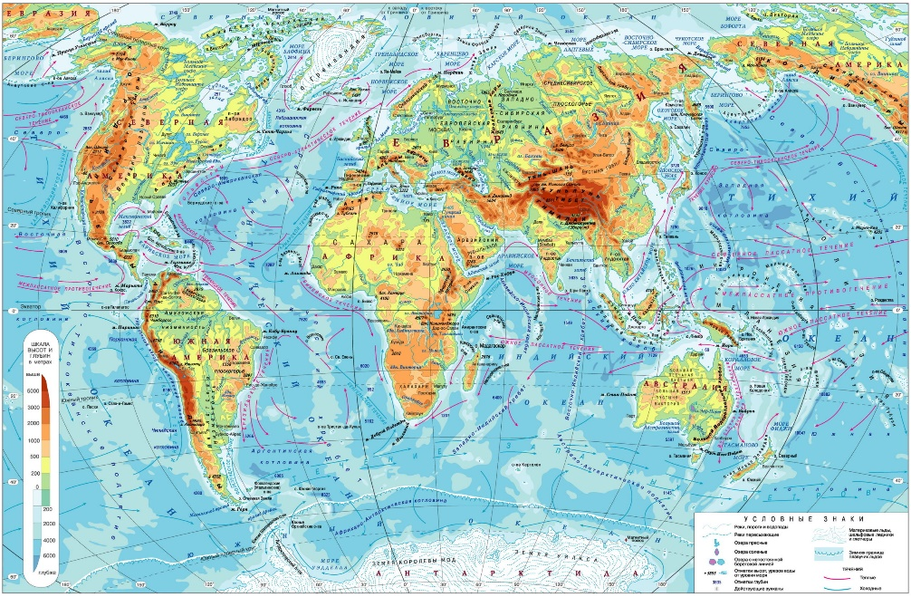
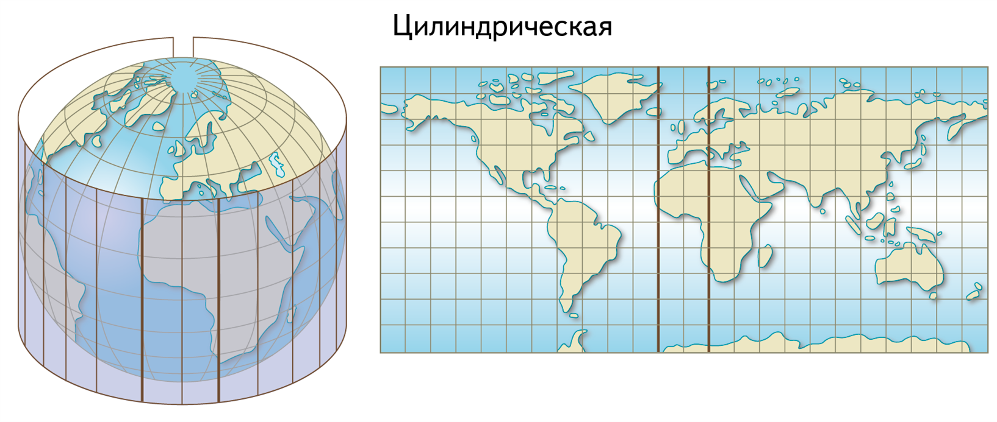
ЦИЛИНДРИЧЕСКАЯ – искажения на карте при цилиндрической проекции, увеличиваются от экватора к полюсам.

Slide 12
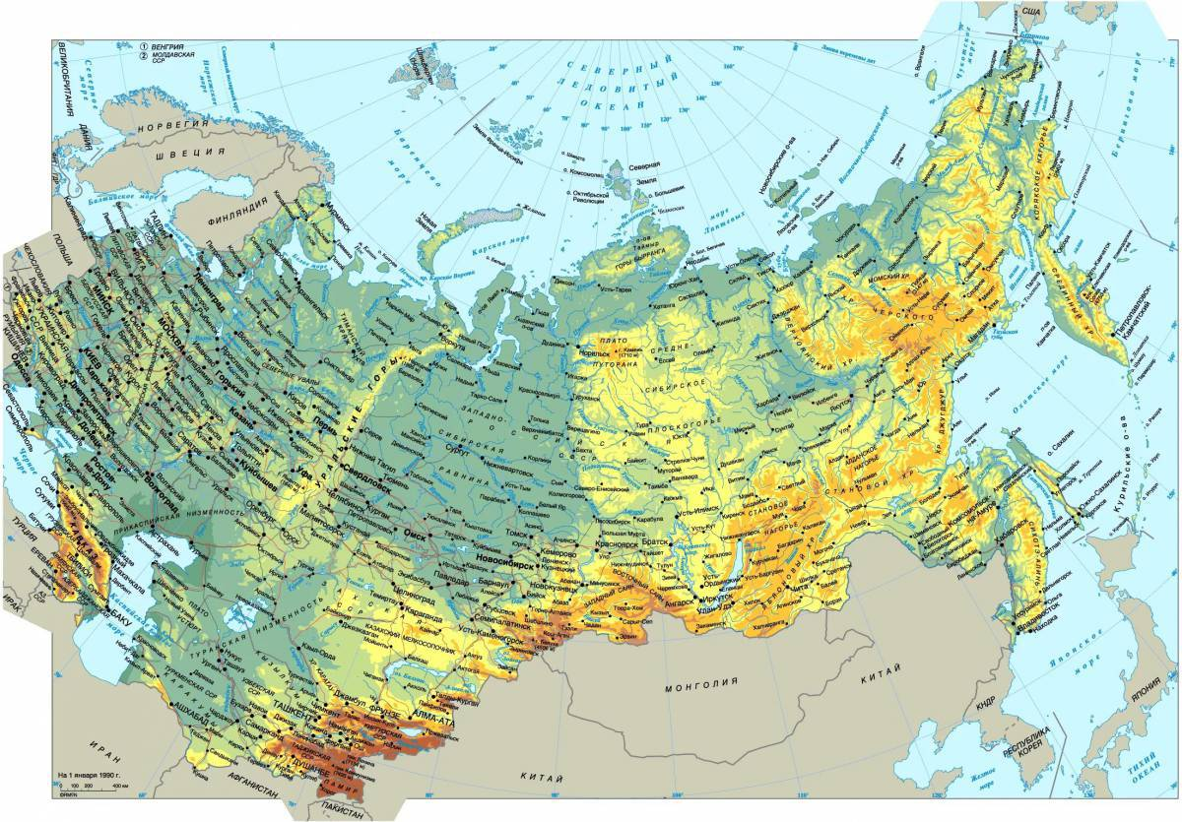
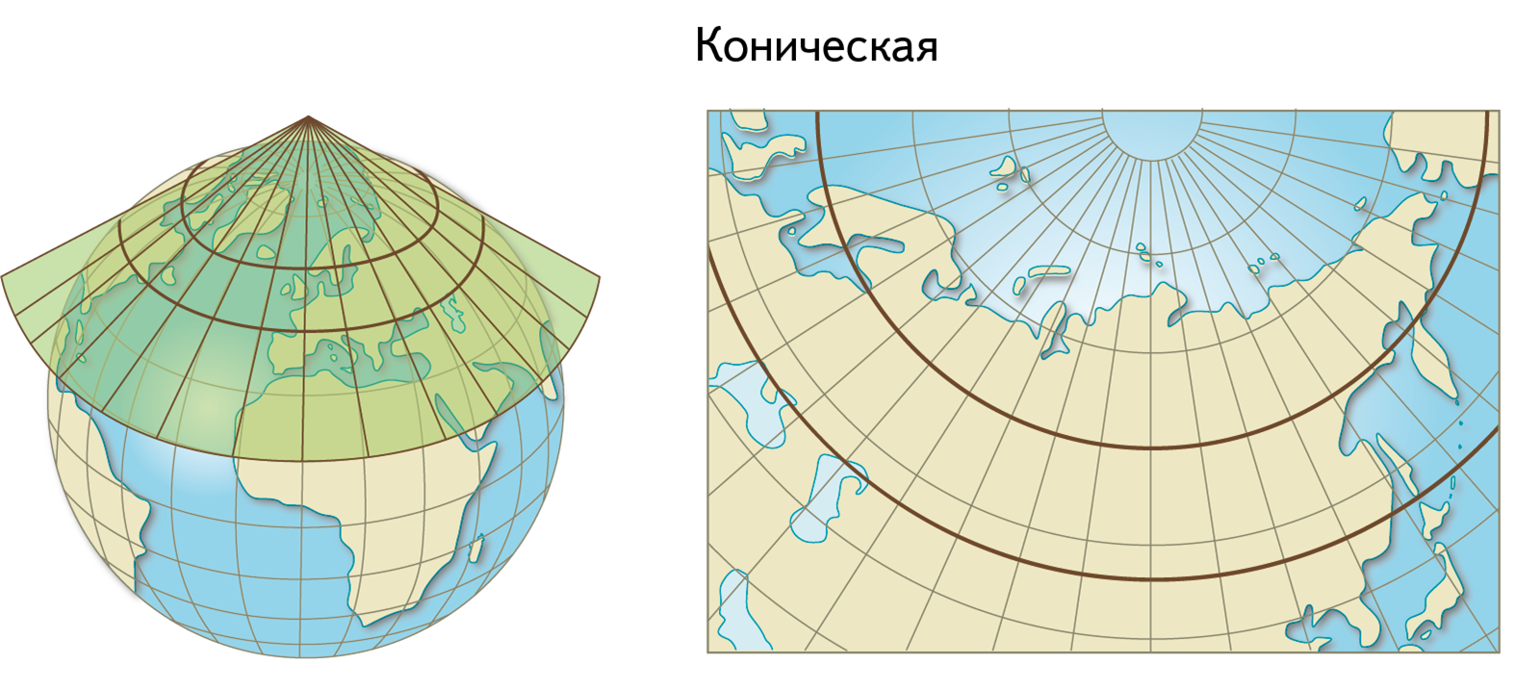
КОНИЧЕСКАЯ - наибольшие искажения на карте, выполненной в конической проекции, будут в области вершины конуса.

Slide 13
Применение тех или иных картографических проекций зависит от назначения карты, формы и положения изображаемой территории.

Slide 14
Домашнее задание
Выучить записи в тетради

